Slide 1
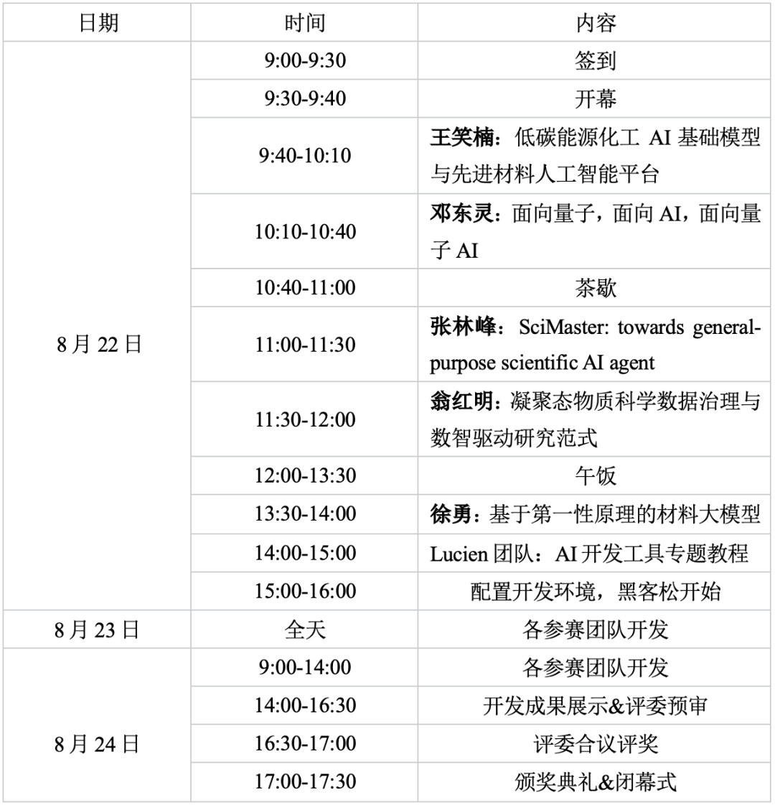
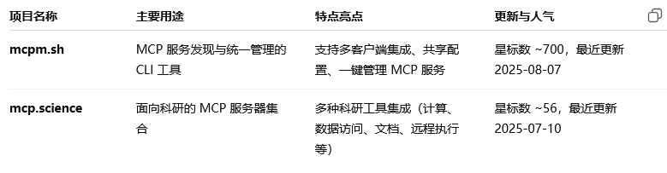
AI for Science 黑客松
特点：面相科研行业的非程序员对象
主办单位：Path Integral Institute
GitHub 主页：github.com/pathintegral-institute

Slide 2
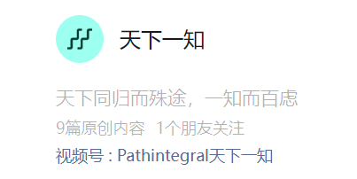
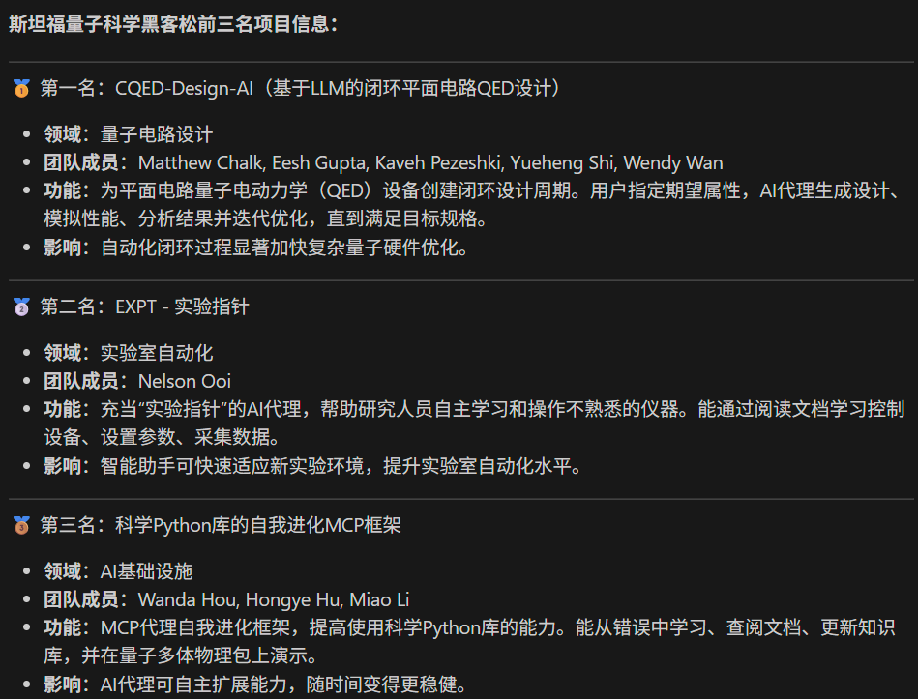
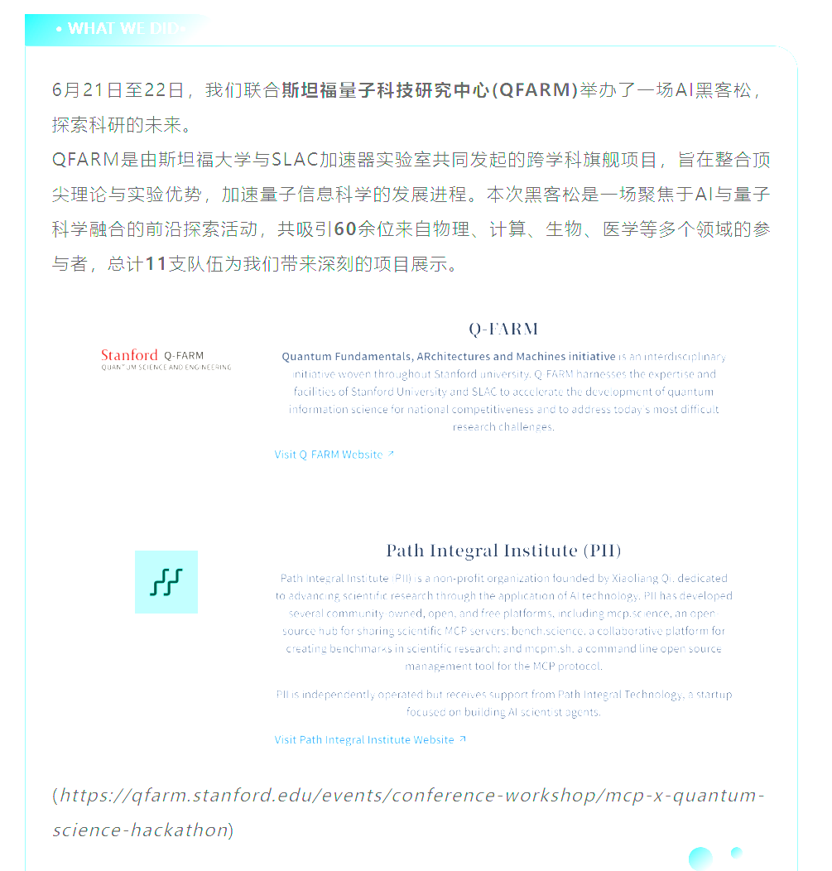
2025年6月斯坦福站

Slide 3
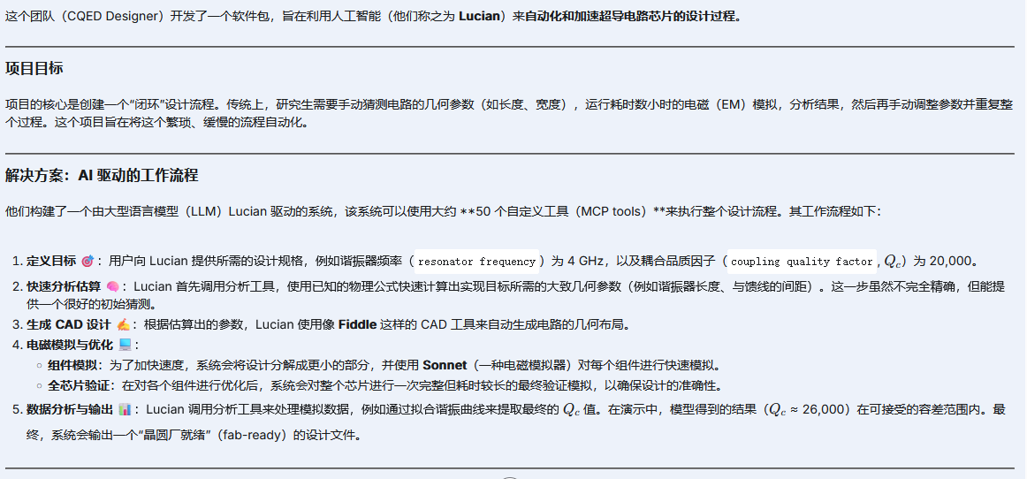
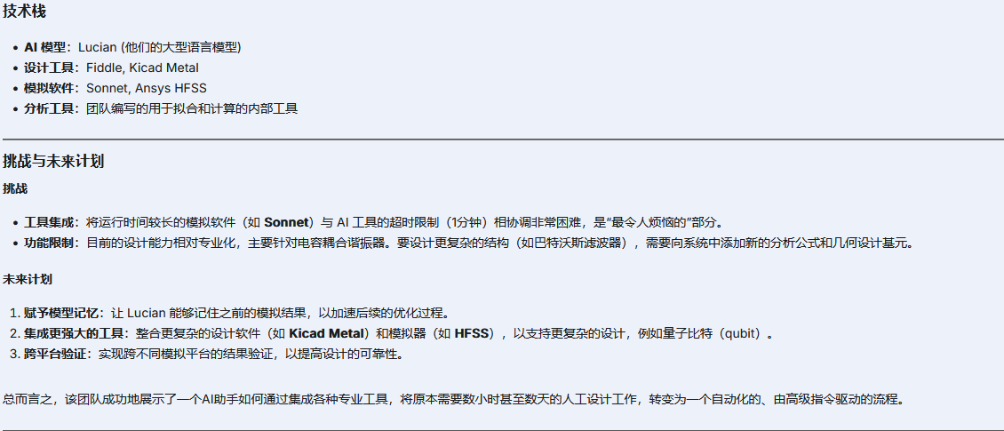

Slide 4
引物\PCR\meiqie\质粒的概念还有“酶切酶连构建流程”
MCP server的搭建；走通一遍自己在chatbot调用工具的流程；
提一个技术架构; 并行开发（统一环境、假输入、假结果。
LLM API调用
Vibe coding（cursor, cline, copilot)
Langchain, Langgraph
MCP, A2A
MVP:
提：需要构建基因X的cds序列到载体pCDNA3.1中
分解：
1. 去NCBI下载cds序列
2. 根据cds生成引物，反转录
3. 设计PCR方案从cDNA克隆目的基因
4. 设计酶切位点（基因，载体）
5. 连接，
6. 给出结果的质粒图谱并给出构建方案protocol
可以调查已有的MCP server（直接调用）
https://slidesgpt.com/l/vKWT

Slide 5
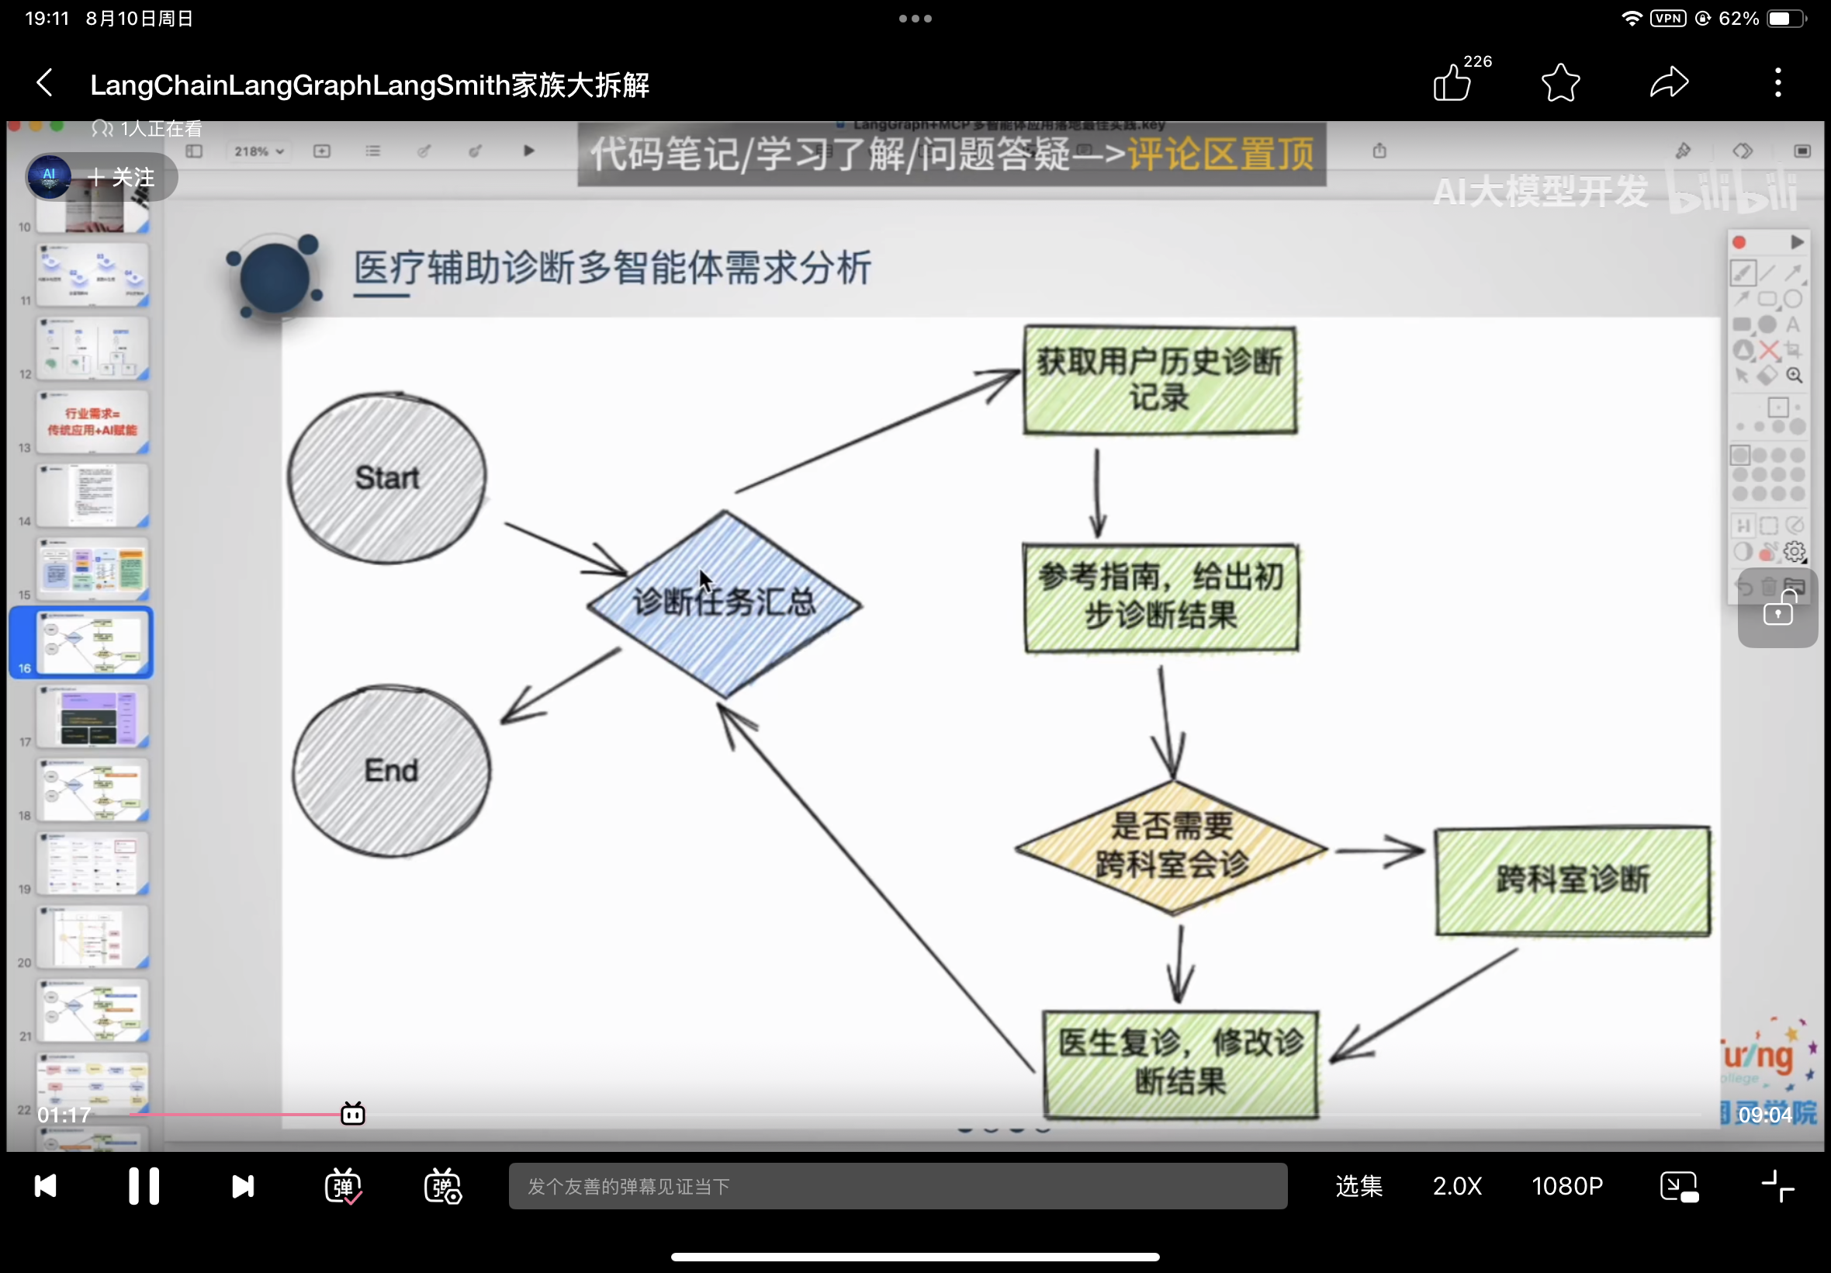

Slide 6
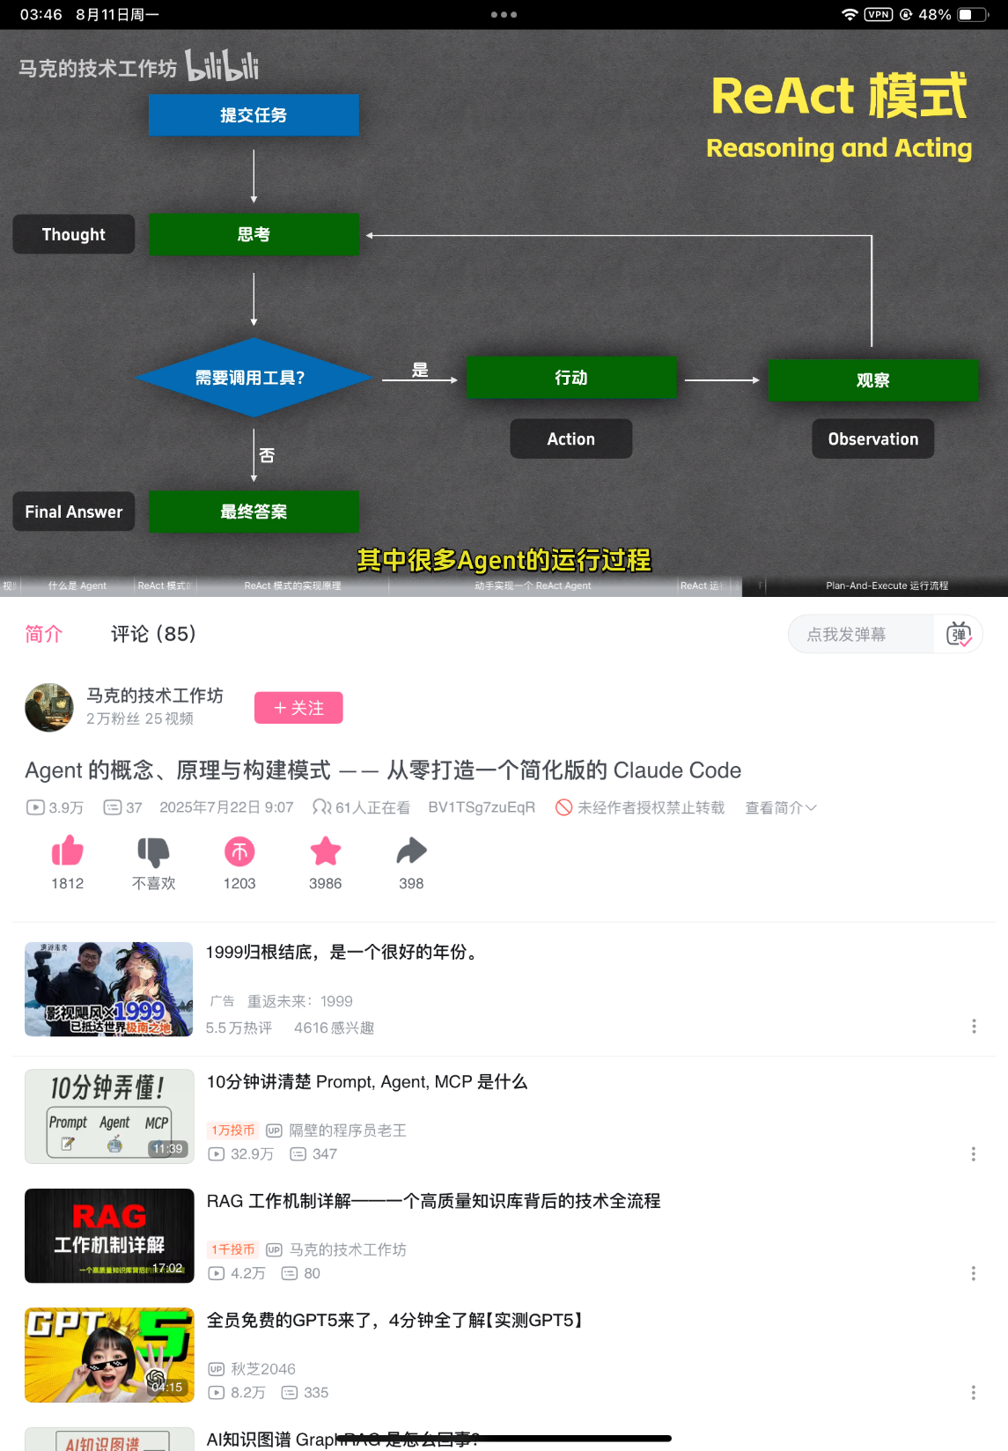

Slide 7
1. 8月13 23:59前 自己跑通调用MCP tools的流程（用构建质粒的案例）
2. 思考架构（关，hu）
3. 调查已有的MCP tools, API, Cli （朱，吴）
4.

Slide 8
